Slide 1
Remoção Biológica de Nitrogênio

Slide 2
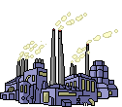
Polissacarídeo
DBO e DQO
Gordura
DBO e DQO
Proteína
DQO e N

Slide 3
Possibilidades Metabólicas de Degradação de Resíduos
Substâncias orgânicas (BQO e DBO)
Hidrólise
Glicose
Glicólise
Piruvato
Degradação Aeróbia
Degradação Anaeróbia
Ciclo de
Krebs
O₂
Respiração anaeróbia
Fermentação
Compostos orgânicos (internos)
Compostos inorgânicos (externos) CO₃⁻²; NO₃⁻;Fe⁺³;SO₄-²
CO₂ ₊ H₂O
Lactato, acetato, butirato
N_{2,} Fe⁺², S⁻²

Slide 4
Doadores e aceptores de elétrons nos resíduos
Doadores de Elétrons (ou de H⁺) - passíveis de oxidação
-perdem elétrons
Matéria orgânica (DBO,DQO) (Proteínas,carboidratos, lipídeos, amônio, etc.)
Aceptores de Elétrons (ou de H⁺)
Passíveis de redução
Ganham elétrons
O₂ , CO₂ , SO₄⁻², NO₃–;

Slide 5
Classificação dos organismos de acordo com a nutrição e fontes de energia
Classificação | Fonte de carbono | Fonte de energia | Doador de elétrons | Exemplos
Fotoautotróficos | CO₂ (C inorgânico) | Luz | Compostos Inorgânicos (H₂O, H₂S, S) | Plantas verdes, algas, Bactérias fotossintetizantes
Fotoheterotróficos | Compostos orgânicos | Luz | Compostos orgânicos (glicose) | Bactérias púrpuras não sulfurosas
Quimioautotróficos | CO₂ (C inorgânico) | Reações de Oxirredução (comp. Inorgânicos) LITO | Compostos Inorgânicos (H₂, H₂S, NH₄⁺,NO₂ Fe²⁺) | Bactérias hidrogênicas, oxidadoras do enxofre, do nitrogênio e do ferro
Quimioheterotróficos | Compostos orgânicos | Reações de Oxirredução (comp. orgânicos) ORGANO | Compostos orgânicos (glicose) | Todos os animais; a maioria dos microrganismos

Slide 6
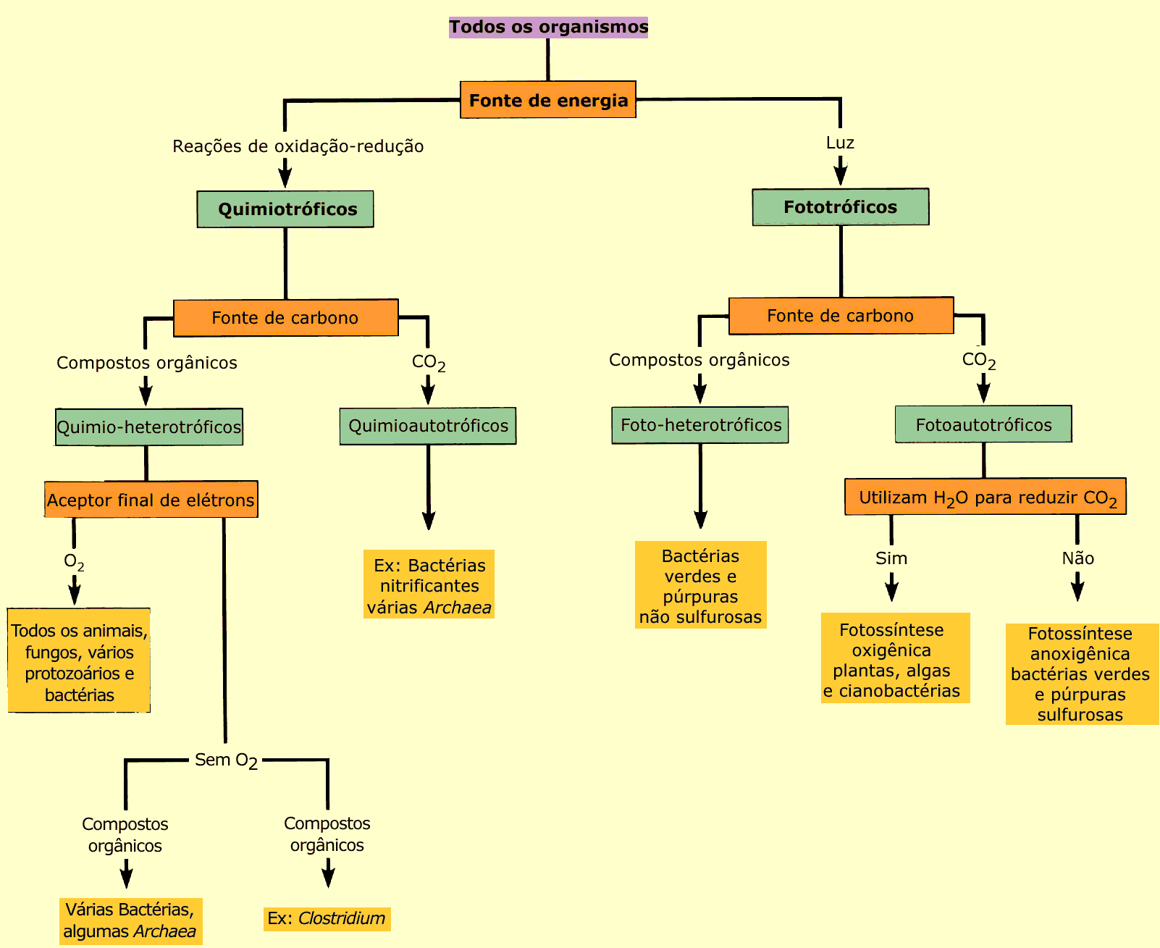
Classificação dos microrganismos quanto à fonte de energia e carbono

Slide 7
Origem e concentração do Nitrogênio nos Efluentes
Esgotos domésticos: No efluente bruto, o nitrogênio apresenta-se na forma reduzida. Proteina, uréia e amônio: Concentração ~ 30-50 mg N.L⁻¹
Esgotos industriais: proteína (indústria de alimentos), indústrias químicas e farmacêuticas (dependendo dos insumos utilizados)
Concentração bastante variável

Slide 8
Concentração de Nitrogênio Amoniacal
NATUREZA DO EFLUENTE |  | N-NH₄⁺ (mg.L⁻¹) | Referência
DOMÉSTICO |  | 20-40 | Von Sperling, 1995
AGROINDUSTRIAL | FRIGORÍFICO | 150-200 | Soares, H.M. 2002 Relatório técnico
 | SUINOCULTURA | 800-1000 | Sezerino, P.H. . Dissertação de Mestrado UFSC, 2002
 | CURTUME | 700-1000 | Santana, F.B. Dissertação de Mestrado UFSC, 2002

Slide 9
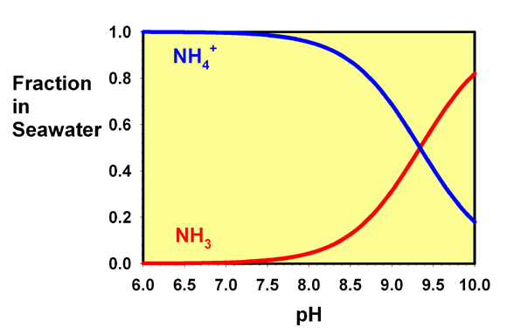
Amonia/ammonium fraction

Slide 10
Problemas do Nitrogênio
Toxicidade da Amônia
(depende do pH e da concentração – 0,5 mg.L⁻¹)
Oxigênio nos Rios
(causando a morte de peixes)
Eutrofização (em combinação com o P)
(crescimento excessivo de algas e plantas)
Na forma de NO₃ provoca “Síndrome do bebê azul”

Slide 11
Legislação Ambiental
Descarga do Efluente (N-Total)
20 mg/L N amoniacal total
(resolução CONAMA 357, 2005)
Nitrato em água potável 5 ppm

Slide 12
Transformações biológicas para a eliminação de nitrogênio
Amonificação
Nitrificação
Desnitrificação

Slide 13
Amonificação
Ocorre na canalização ou durante o pré-tratamento
Diferentes espécies de microorganismos (heterotróficos) são responsáveis por essa etapa (Ex.: Pseudomonas sp)

Slide 14
Nitrificação
Bactérias autotróficas / quimioautotróficas (utilizam o CO₂ ou outra fonte de carbono inorgânico).
Na oxidação do amônio a nitrito – Nitritação, estão principalmente envolvidas as Bactérias oxidadoras de amônia (BOA):
Nitrosomonas sp , Nitrosococcus sp, Nitrosospira sp, Nitrosolobus sp

Slide 15
Nitrificação
Oxidação do nitrito pelas Bactérias oxidadoras de nitrito (BON) – Nitratação
Nitrobacter sp, Nitrococcus sp, Nitrospira sp

Slide 16
Nitrificação
O crescimento de biomassa ocorre mediante a utilização de carbono inorgânico (carbonatos e bicarbonatos do efluente).
Considerando a fórmula da célula: C₅H₇O₂N
NH₄⁺ + 1,83 O₂ + 1,98 HCO₃⁻ →
0,021 C₅H₇O₂N + 0,98 NO₃⁻ + 1,041 H₂O + 1,88 H₂CO₃

Slide 17
Nitrificação
Segundo cálculos estequiométricos cada 1mg de NH₄-N oxidada a NO₃-N, requer:
8,63 mg de alcalinidade na forma de HCO₃⁻/ mg de N-NH₄⁺

Slide 18
Nitrificação
O ganho de energia pela oxidação de amônia é muito baixo, refletindo-se no baixo ganho de biomassa das bactérias nitrificantes.
_{Heterotróficas (E. coli)}
GLICOSE + 6 O₂+ 32 ADP + 32 Pi 6CO₂+ 6 H₂O + 32 ATP
ΔG = -1.891 kJ/mol ou -451 Kcal/mol
_{Autotróficas (nitrificantes)}
NH₄⁺ + 2 O₂ → NO₃⁻ + H₂O + 2H⁺ + 2ATP
ΔG= -71,9 kcal
crescimento das bactérias nitrificantes é muito lento
→

Slide 19
Parâmetros cinéticos a 20⁰C e pH=8 (Wiesmann, 1994)
Oxidação de NH₄⁺ | Oxidação de NO₂⁻ | Degradação Aeróbia orgânicos (DBO)
μ_{max}=0,77 d⁻¹ | μ_{max}=1,08 d⁻¹ | μ_{max}=7,2 d⁻¹
Y_{A}=0,147g/gN | Y_{A}=0,042g/gN | Y_{H}=0,43g/gDBO
k_{d}=0,048d⁻¹ | k_{d}=0,048d⁻¹ | k_{d}=0,24d⁻¹

Slide 20
Fatores que influenciam na Nitrificação
Temperatura
Velocidade de crescimento ( μ)

Slide 21
Fatores que influenciam na Nitrificação
pH
O pH ótimo para a nitrificação é 7,2 – 8,0
Durante o processo da nitrificação são formados íons H⁺, os quais podem diminuir o pH do meio (efluente).
H⁺ + HCO₃⁻ → CO₂ + H₂O
Necessidade de alcalinidade: efluentes com baixa alcalinidade sofrerão, provavelmente, inibição da nitrificação pela diminuição do pH.

Slide 22
Fatores que influenciam na Nitrificação
Concentração de Oxigênio Dissolvido
Na prática: concentração mínima 2 mg.L⁻¹
Concentrações baixas acúmulo de nitritos
K_{O2} Nitrosomonas < Nitrobacter

Slide 23
Fatores que influenciam na Nitrificação
Efeito do DBO e de outros compostos
DBO crescimento de bactérias heterotróficas
DBO/N nitrificação (0,25)
Nitrosomonas são inibidas por: Cianeto, tiouréia (0,1ppm), fenol e metais pesados

Slide 24
Condições para a Nitrificação
Elevada idade do lodo (baixa velocidade de crescimento das nitrificantes)
Baixa razão DBO/N (competição)
Relativa homogeneidade do efluente (concentração e volume, condições de operação constantes, pH, temperatura e concentração de oxigênio)
Ausência de substâncias tóxicas no efluente
Tempo médio de retenção microbiana (TMRM) ou idade do lodo (θ ): (d)
θ= V.X/(F_{s}X_{s}+F_{d}.X_{d})

Slide 25
Processos aeróbios combinados
(cultivo em suspensão)
Lagoa de Estabilização aeradas
DBO e N
C₆H₁₂O₆ + 6O₂ 6CO₂ + 6H₂O
NH₄ + 2O₂ NO₃ + H₂O + H⁺
Lodo Ativado
DBO e N
C₆H₁₂O₆ + 6O₂ 6CO₂ + 6H₂O
NH₄ + 2O₂ NO₃ + H₂O + H⁺

Slide 26
Processos aeróbios combinados (cultivo fixo)
Leitos percoladores

Slide 27
Outros Sistemas Aeróbios (cultivo fixo)
Biodiscos rotativos

Slide 28
Eliminação biológica de nitrogênio
Amonificação
Nitrificação
Desnitrificação

Slide 29
Desnitrificação
Ao contrário da nitrificação durante a desnitrificação
ocorre uma redução das formas oxidadas de nitrogênio
(NO₃ e NO₂) até o nitrogênio elementar (N₂)
NO₃ ⁻ NO₂⁻ NO N₂O N₂

Slide 30
Desnitrificação
Estequiometria da desnitrificação com o ácido acético (teórica):
8NO₃⁻ + 5CH₃COOH 4N₂ + 6H₂O + 10 CO₂ + 8OH⁻
ΔG= -3915,0 kJ

Slide 31
Desnitrificação
As bactérias desnitrificantes são heterotróficas e estão presentes na maior parte dos sistemas de tratamento de efluentes convencionais.
Condições para a desnitrificação:
Ambiente anóxico: o íon nitrato atua como aceptor de elétrons;
Disponibilidade de DBO (doadores de elétrons)
Na literatura são encontrados valores DBO:N = 2 a 12
pH entre 7 e 8

Slide 32
Eliminação Biológica de Nitrogênio Clássica em Tratamentos de Efluentes
Amônio
Nitrito Nitrato
Nitrogênio molecular
NH
-
N
NO
-
N
NO
-
N
4
2
3
NO
-
Nitrificação
N
N
3
2
Bactérias autotróficas
Presença de oxigênio
Desnitrificação
Ausência substrato orgânico
Bactérias heterotróficas
Presença de substrato orgânico
Ausência de oxigênio

Slide 33
Esquema de uma Planta de Tratamento para a Eliminação Biológica de Nitrogênio
Substrato orgânico Oxigênio
ausência de oxigênio pouco substrato orgânico
Afluente
NH₄-N NH₄-N NO₃-N NO₃-N-orgânico
NO₃-N N₂
_{Efluente}
_{recirculação interna}
_{recirculação do lodo}

Slide 34
Para Elevadas Concentrações de Nitrogênio (NH₄⁺)
Reciclo de efluente
metanol
Q
efluente
ANA
ANOX
AERO
ANOX
AERO
Reciclo de lodo
Descarte
de lodo
https://www.youtube.com/watch?v=M3VDmhYQRrU

Slide 35
Novos Processos de Eliminação de N
ANAMMOX (Anaerobic Ammonium Oxidation)
SHARON (Single reactor High activity Ammonia Removal Over Nitrite)
CANON (Completely Autotrophic Nitrogen removal Over Nitrite)
OLAND (Oxygen-Limited Autotrophic Nitrification Denitrification)
DESAMONIFICAÇÃO

Slide 36
Oxidação Anaeróbia do Íon Amônio (ANAMMOX)
BRODA, 1977 ΔG kJ . NH₄ mol⁻¹
3NO₃ + 5NH₄⁺ 4N₂ + 9 H₂O + 2H⁺ -297
NO₂ + NH₄⁺ N₂ + 2 H₂O - 358
“Anaerobic Ammonium Oxidation - ANAMMOX”
Reator de leito fluidizado com perda de NH₄⁺;
Efluente de indústria de enzimas (Mulder, 1995)
Planctomyces (Strous, 1999) – Missing Plantomyces in the Nature

Slide 37
PROCESSO SHARON - Single Reactor High Activity Ammonia Removal Over Nitrite
Entrada
Neste processo o amônio seria levado a nitrito e, posteriormente, em condições anóxicas e diante de outra fonte de carbono, o nitrito iria a nitrogênio
Saída
CSTR
AR
Reações:
NH₄⁺ + 1,5 O₂ → NO₂⁻ + H₂O + 2H⁺
6 NO₂⁻ + 3CH₃OH + 3CO₂ → 3 N₂ + 6 HCO₃⁻ +3 H₂
Vantagens:
1 único reator; menor consumo de O₂ (25%) e de mat. orgânica

Slide 38
PROCESSO ANAMMOX ANAMMOX = Anaerobic Ammonium Oxidation
NH₄-N
NO₂-N
N₂
ANAMMOX
ANÓXICO
AUTOTRÓFICO
REATOR SBR
NO₃-N
Estequiometria do ANAMMOX:
NH₄⁺ + 1,32 NO₂⁻ + 0,13 H⁺ + 0,066HCO₃⁻ →
→ 1,02 N₂ + 0,26 NO₃⁻ + 2,03 H₂O + 0,066 CH₂O_{0,5}N_{0,15}

Slide 39
½ SHARON + ANAMMOX =CANON (Completely Autotrophic Nitrogen removal Over Nitrite)
56% NH₄-N
44% NO₂-N
NH₄-N
95% N₂
100%
5% NO₃-N
SHARON Aeróbio
ANAMMOX Anóxico
Ar
Estequiometria do ANAMMOX
NH₄⁺ + 1,32 NO₂⁻ + 0,066 HCO₃⁻ + 0,13 H⁺ →
→ 1,02 N₂ + 0,26 NO₃⁻ + 2,03 H₂O + 0,066CH₂O_{0,5}N_{0,15}

Slide 40
Desamonificação/Anammox em biofilme
Formação de um biofilme estruturado com gradiente de oxigênio

Slide 41
Estrutura do biofilme
(After Egli et al., 2003. Microbial Ecology 45, 419-432)

Slide 42
Comparação entre processos de eliminação de Nitrogênio
Processo | Remoção de Nitrogênio
 | (gN/m³.d)
Lodos Ativados (N + D) | 0,2-0,6
ANAMMOX | 0,42-2,45

Slide 43
Eliminação Biológica de Nitrogênio em uma etapa
Pode ser observada em:
plantas de tratamento com alta concentração de nitrogênio e baixa relação DQO
plantas de tratamento com baixa concentração de oxigênio dissolvido
em plantas de tratamento com formação de biofilmes

Slide 44
Deamonificação/Anammox
Ex.: biodiscos

Slide 45
Helmer-Madhok 2000

